Slide 1

Melhoria da Atenção à Saúde aos Usuários com Hipertensão Arterial Sistêmica e Diabetes Mellitus na USF Ana Paulino Medeiros, Areia Branca-RN
Milkadis Villalon Jacas
Orientadora: Ana Carine Ferreira de Araújo
Pelotas, 2015

Slide 2
Introdução
Medidas de atenção, educação e promoção de saúde.
HAS e DM
Doenças cardiovasculares
Principal causa de morte da população brasileira
Estratégia de Saúde da Família

Slide 3
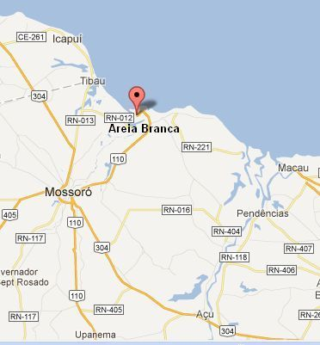
Areia Branca-RN
População: 25.263 habitantes.
Sistema de saúde municipal:
10 UBS:
  4 em zona rural e 6 em área urbana;
  3 apresentam ESF e 7 são UBS tradicionais;
1 Hospital Municipal: atendimentos de urgência com classificação de risco, realização de exames de Raios-X, farmácia e laboratório;
Farmácias: uma Farmácia Popular e uma Farmácia do Trabalhador;
Uma equipe de Núcleo de Apoio à Saúde da Família;
Baixa disponibilidade de atenção especializada.

Slide 4
UBS Ana Paulino de Medeiros
Localização: Zona urbana.
Modelo de atenção: Pautado na ESF.
1 Equipe de saúde: Médica, enfermeira, técnico de enfermagem, odontólogo, auxiliar de saúde bucal, 8 agentes de saúde, farmacêutica e recepcionista.
Estrutura física: Adequada.

Slide 5
UBS Ana Paulino de Medeiros
Atenção aos hipertensos e diabéticos antes:
Baixa cobertura;
Atenção de forma não programática;
Atrasos de consultas e realização dos exames complementares, ausência de avaliação de saúde bucal para alguns usuários, não realização do exame físico completo.
O registro dos atendimentos era feito apenas em prontuário clínico, sem um arquivo específico;
Os agentes de saúde não participavam das visitas domiciliares.

Slide 6
Objetivo geral
Melhorar a atenção à saúde de hipertensos e diabéticos na USF Ana Paulino Medeiros, no município de Areia Branca-RN, com elevação da cobertura do programa de atenção aos hipertensos e diabéticos para 50%.

Slide 7

Metodologia
Tempo de duração: 12 semanas;
Participantes: 478 hipertensos e 192 diabéticos (dados reais, conforme cadastramento das ACS);
  Ações realizadas:
  Qualificação da Prática Clínica: 3 reuniões de capacitação da equipe.
  Organização e Gestão do serviço: cadastramento, acolhimento e atendimento aos hipertensos e diabéticos, e busca ativa dos faltosos.
  Monitoramento e Avaliação: verificação semanal das fichas espelho e alimentação da planilha de coleta de dados.
  Engajamento Público: reunião na comunidade, atividades educativas de sala de espera, grupo de prática de exercícios físicos, grupo de práticas de alimentação saudável, participação semanal na rádio da comunidade, publicação de textos no jornal.

Slide 8
Objetivos, metas e resultados
Objetivo 1: Ampliar a cobertura a hipertensos e/ou diabéticos.
Metas 1.1 e 1.2: Cadastrar 50% dos hipertensos e 50% dos diabéticos da área de abrangência no Programa de Atenção à Hipertensão Arterial e à Diabetes Mellitus da unidade de saúde.
28%
134
26%
50
16,9%
81

Slide 9
Objetivos, metas e resultados
Objetivo 2: Melhorar a qualidade da atenção a hipertensos e/ou diabéticos.
Metas 2.1 e 2.2: Realizar exame clínico apropriado em 100% dos hipertensos e 100% dos diabéticos.
81
134
179
31
50
64

Slide 10
Objetivos, metas e resultados
Objetivo 2: Melhorar a qualidade da atenção a hipertensos e/ou diabéticos.
Metas 2.3 e 2.4: Garantir a 100% dos hipertensos e/ou diabéticos a realização de exames complementares em dia de acordo com o protocolo.
86,6%
155
83,9%
26
88%
44
90,6%
58
72,5%
62
82,8%111

Slide 11
Objetivos, metas e resultados
Objetivo 2: Melhorar a qualidade da atenção a hipertensos e/ou diabéticos.
Metas 2.5 e 2.6: Priorizar a prescrição de medicamentos da farmácia popular para 100% dos hipertensos e/ou diabéticos cadastrados na unidade de saúde.
96,2%
75
97,7%
128
98,3%
173
96,7%
29
98%
48
98,4%
62

Slide 12
Objetivos, metas e resultados
Objetivo 2: Melhorar a qualidade da atenção a hipertensos e/ou diabéticos.
Metas 2.7 e 2.8: Realizar avaliação da necessidade de atendimento odontológico em 100% dos hipertensos e ou diabéticos.
90,3%
121
92,7%
176
88%
44
90,6%
58
84%
68
80,6%
25

Slide 13
Objetivos, metas e resultados
Objetivo 3: Melhorar a adesão de hipertensos e/ou programa.
Metas 3.1 e 3.2: Buscar 100% dos hipertensos e /os diabéticos faltosos às consultas na unidade de saúde conforme a periodicidade recomendada.
Proporção de Hipertensos
mês 1 mês 2 mês 3
100%
Proporção de Diabéticos

Slide 14
Objetivos, metas e resultados
Objetivo 4: Melhorar o registro das informações.
Metas 4.1 e 4.2: Manter ficha de acompanhamento de 100% dos hipertensos e/o diabéticos cadastrados na unidade de saúde.
Proporção de Hipertensos com registro adequado na ficha de acompanhamento.
Mês 1 mês 2 mês 3
100%
Proporção de Diabéticos com registro adequado na ficha de acompanhamento

Slide 15

Objetivos, metas e resultados
Objetivo 5: Mapear hipertensos e /o diabéticos de risco para doença cardiovascular.
Metas 5.1 e 5.2: Realizar estratificação do risco cardiovascular em 100% dos hipertensos e/o diabéticos cadastrados na unidade de saúde.
Proporção de Hipertensos com estratificação do risco cardiovascular
Mês 1 mês 2 mês 3
100%
Proporção de Diabéticos com estratificação do risco cardiovascular

Slide 16
Objetivos, metas e resultados
Objetivo 6: Promover a saúde de hipertensos e diabéticos.
H
I PE
R
T
E
N
S
O
S
Metas 6.1 e 6.2: Garantir orientação nutricional sobre alimentação saudável a 100% dos hipertensos e /ou diabéticos.
Metas 6.5 e 6.6: Garantir orientação sobre os riscos do tabagismo a 100% dos usuários hipertensos e /ou diabéticos.
D
I
A
B
E
T
I
C
O
S
100%
Mês 1 mês 2 mês 3
Metas 6.7 e 6.8: Garantir orientação sobre higiene bucal a 100% dos usuários hipertensos e/ou diabéticos.

Slide 17
Objetivos, metas e resultados
Objetivo 6: Promover a saúde de hipertensos e diabéticos.
Metas 6.3 e 6.4: Garantir orientação em relação à prática regular de atividade física a 100% dos usuários hipertensos e/ou diabéticos.
96,3%
76
97,8%
131
98,3%
176
96,8%
30
98%
46
98,4%
63

Slide 18

Discussão
Importância da intervenção para a equipe:
Realização de uma avaliação e comparação do trabalho antes da intervenção e depois da mesma, permitindo estabelecer estratégias adequadas para melhorar o trabalho.
Capacitação da equipe em diversos temas.
Estabelecimento das atribuições concretas de cada membro da equipe.
Parceria entre os membros da equipe.

Slide 19

Discussão
Importância da intervenção
para o serviço:
. Melhor planejamento e maior organização das ações.
Garantiu o acolhimento aos usuários.
Serviu para determinar as atribuições de cada profissional na unidade.
Evidenciou a organização do processo de trabalho que conseguimos estabelecer na UBS.

Slide 20

Discussão
Importância da intervenção para a comunidade:
Implementação de um programa voltado à atenção da saúde dos hipertensos e diabéticos da comunidade.
Permitiu a interação da equipe com a comunidade nas diferentes ações de promoção da saúde.
Possibilitou aos usuários conhecer os fatores de risco, prevenção das complicações das doenças, e tratamento .
Ao final, os grupos ficaram conduzidos pelos próprios usuários, o que mostra como de fato a intervenção mobilizou a comunidade.

Slide 21

Como está a ação programática na UBS hoje?

Slide 22

Reflexão crítica
Superação de expectativas e dificuldades, com o sistema de trabalho e a barreira da linguagem.
Trabalho em equipe.
Interação com a comunidade.
Trabalho com os cadernos de atenção básica e com o caderno de ações programáticas, e identificar as deficiências nos indicadores cobertura e qualidade.
Interação com os colegas do curso e orientadora a través dos fóruns.
Melhor profissional.

Slide 23
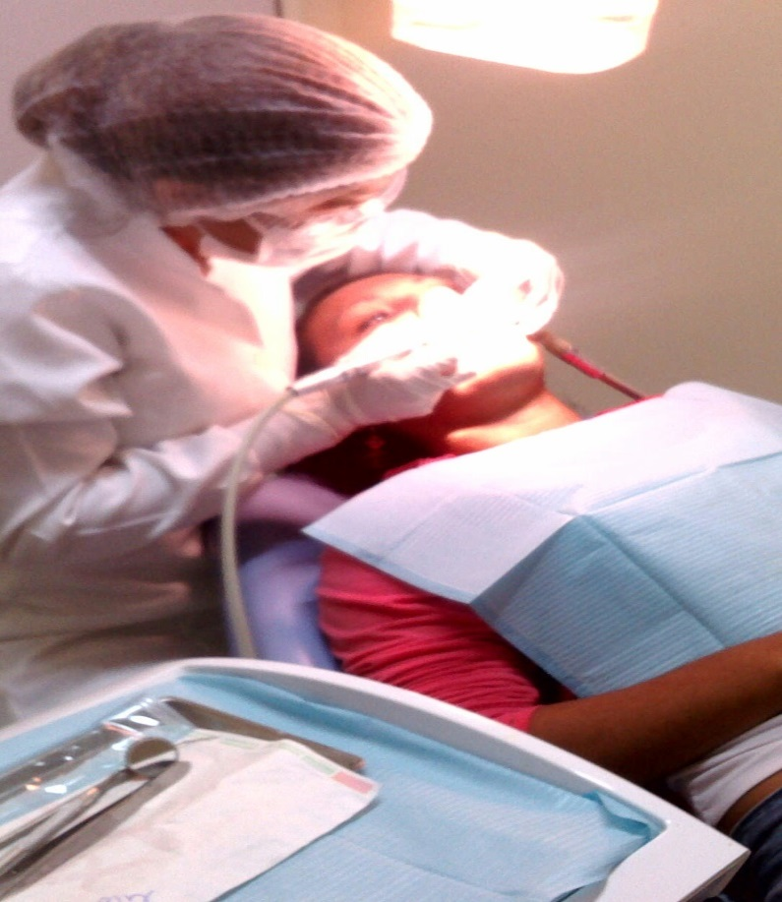
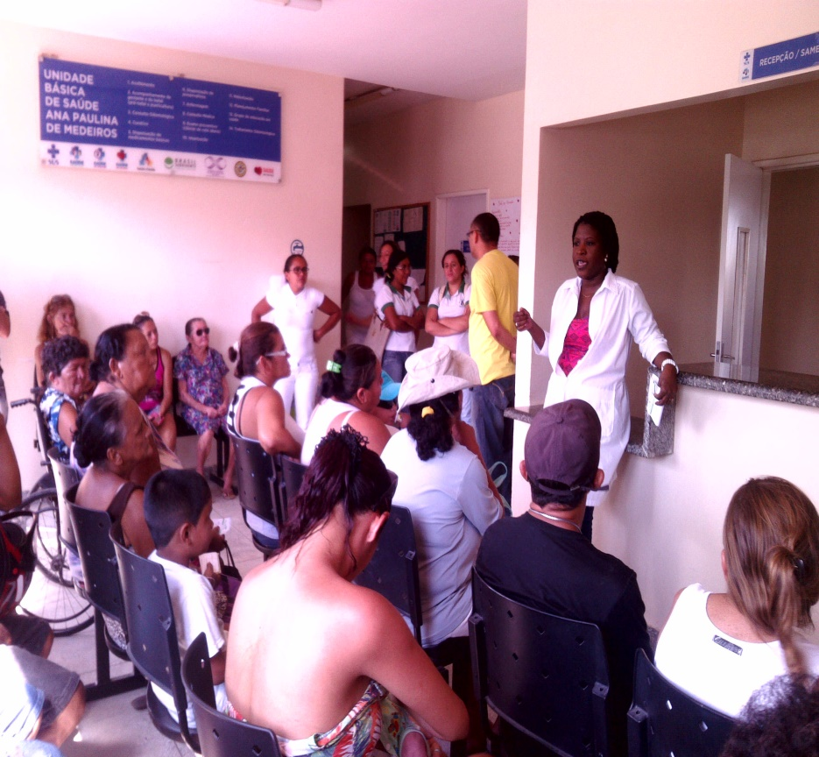
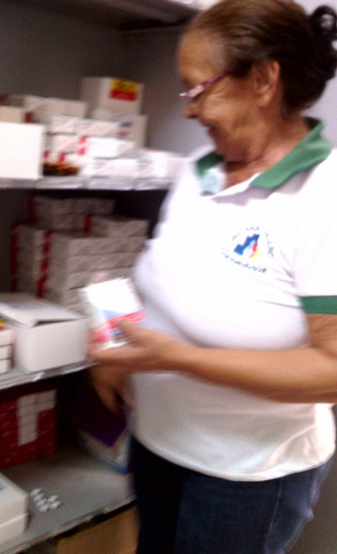
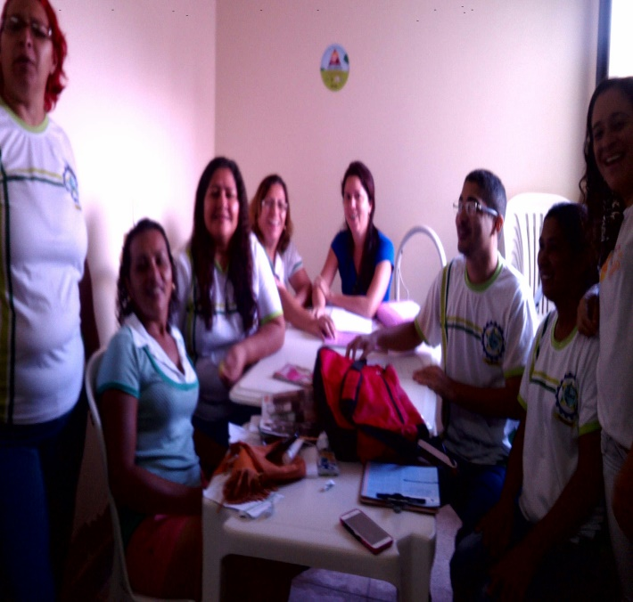
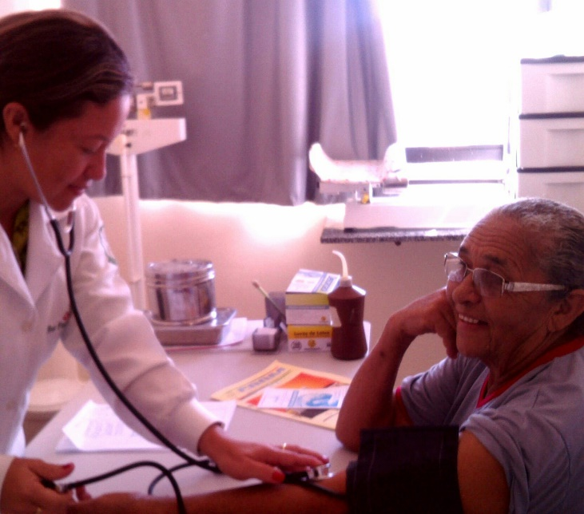

Slide 24
OBRIGADA!

